Slide 1
HTML Continuación

Slide 2
HTML – Repaso
HTML es un lenguaje que permite la creación de páginas web
Está basado en etiquetas
Es adoptado como un estándar por la W3C
Se recomienda separar el contenido de la presentación
Los componentes principales son los elementos y sus atributos
Los documentos HTML se dividen en dos secciones: Body y Header

Slide 3
HTML – Repaso
Elementos HTML:
Títulos de sección <h1>..<h6>
Párrafos <p>
Enlaces <a>
Imágenes <img>
Listas <ul> <ol> <dl>
Tablas <table>
Divs <div>
Span <span>
Atributos globales:
Id
Class
Style

Slide 4
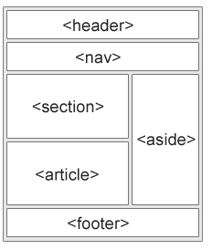
HTML – Repaso
Creación del Layout
Mediante tablas
Mediante contenedores <div> y <span> + CSS
HTML5 – incorpora los tags semánticos
Nav
Article
Header
Footer
Section
Aside

Slide 5
Formularios Html

Slide 6

HTML – Formularios
Se define con el tag <form>
Es un elemento que permite la interacción con el usuario
Son usados para recolectar datos que ingresa el usuario para que posteriormente sean procesados
Permiten enviar requerimientos con estos datos al servidor
Las etiquetas <input> define los distintos tipos de datos que puede ingresar el usuario

Slide 7
HTML – Atributos del formulario
Action: posee la URL que indica a dónde se van a enviar los datos del formulario
Method: define el método HTTP usado para enviar los datos ingresados por los usuarios
GET – No permite enviar archivos adjuntos – Los datos enviados se ven en la barra de direcciones
POST – Los datos enviados no se pueden ver tan fácilmente – Permite enviar muchos más datos
Name: Establece el nombre del formulario
Target: Indica dónde se mostrará la respuesta que reciba del servidor (_blank, _self, _parent, _top)

Slide 8
HTML – Elementos del formulario
<input>
Es el más importante y utilizado
Son controles que permiten al usuario ingresar datos
Puede contener datos de distintos tipos que se definen con el atributo “type”

Slide 9
HTML – Elementos del formulario
Tipo de campo | Código HTML | Notas
Texto | <input type="text"> | es la opción por defecto
Contraseña | <input type="password"> | asteriscos en lugar de lo escrito
Radio | <input type="radio"> | grupos de opciones
Archivo | <input type="file"> | cuadro de diálogo
Checkbox | <input type="checkbox"> | on / off
Submit | <input type="submit"> | botón de envío de formulario

Slide 10
HTML – Elementos del formulario
Tipo de campo | Código HTML | Notas
url | <input type="url">
correo | <input type="email">
numérico | <input type="number"> | puede combinarse con step
rango | <input type="range" min="0" max="10" step="2">
fecha | <input type="date"> | también existe para hora, semana, mes ...
búsqueda | <input type="search">

Slide 11
HTML – Elementos del formulario
Tipo de campo | Código HTML | Notas
Hidden | <input type=“hidden”> | Campo oculto
Reset | <input type="reset">
Button | <input type=“button" onclick=“msj()”>
Image | <input type="image" src=“…”> | puede combinarse con step

Slide 12
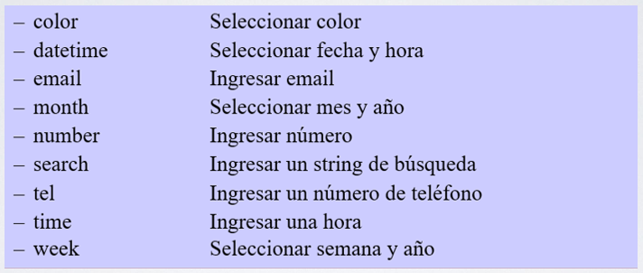
HTML – Elementos del formulario
Otros valores del atributo “type”

Slide 13
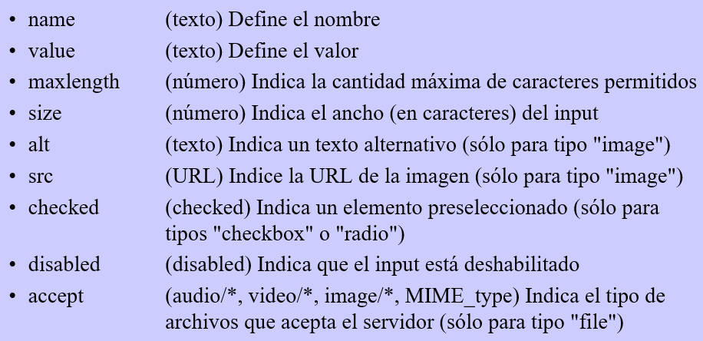
HTML – Elementos del formulario
Otros atributos del elemento <input>
Readonly – Indica que un campo es solo de lectura
Placeholder – Describe el contenido que se debe colocar en el campo

Slide 14
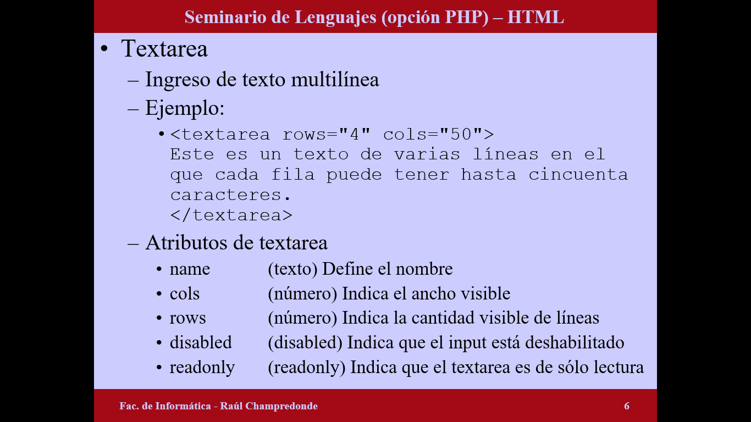
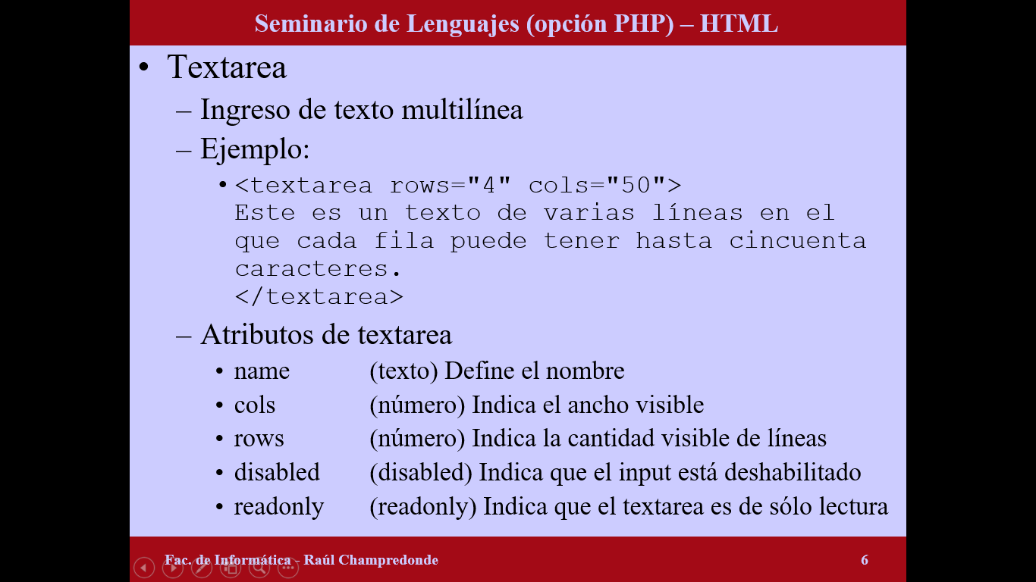
HTML – Elementos del formulario
<textarea>
Elemento que permite el acceso de texto multilínea
Atributos de textarea

Slide 15
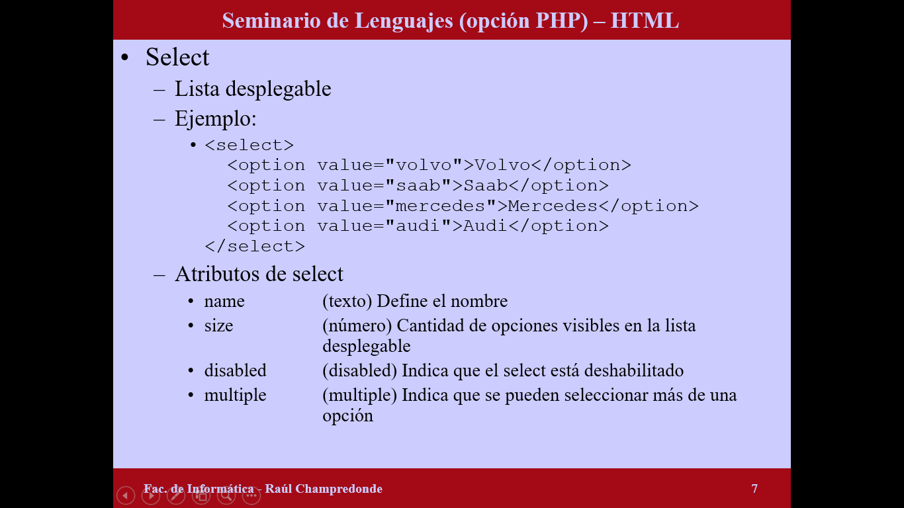

HTML – Elementos del formulario
<select>
Permite crear una lista desplegable
Atributos de select

Slide 16
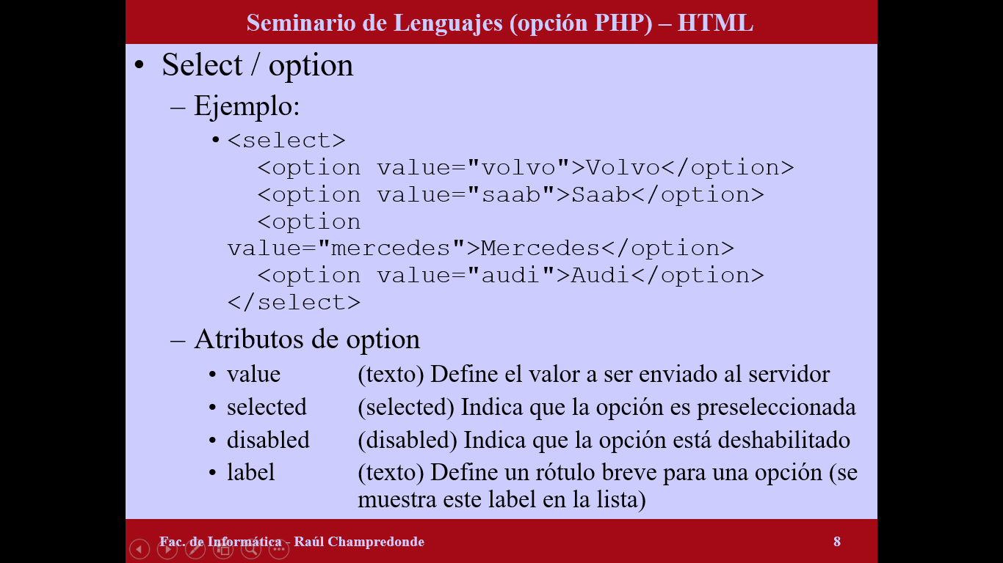
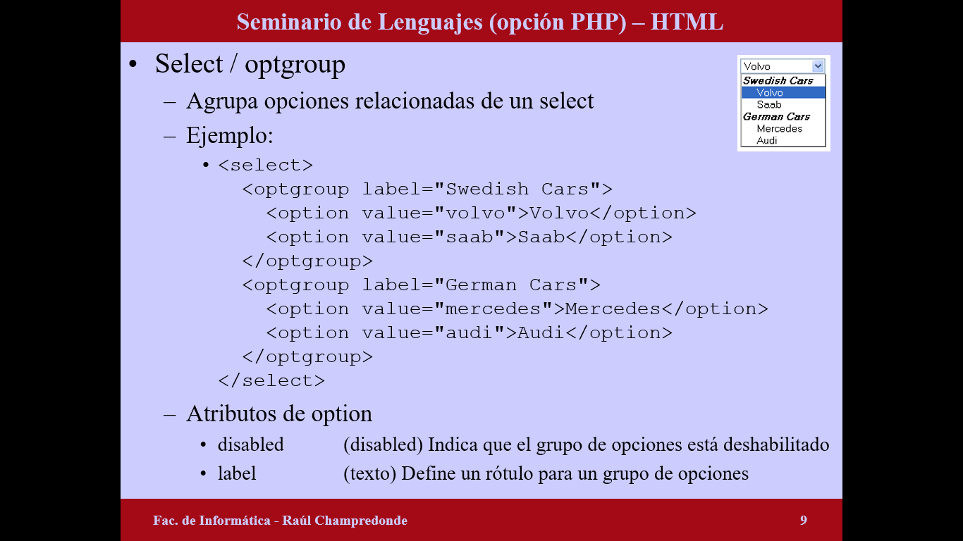
HTML – Elementos del formulario
<select> / <optgroup>
Permite agrupar opciones relacionadas de un select
Atributos de option

Slide 17
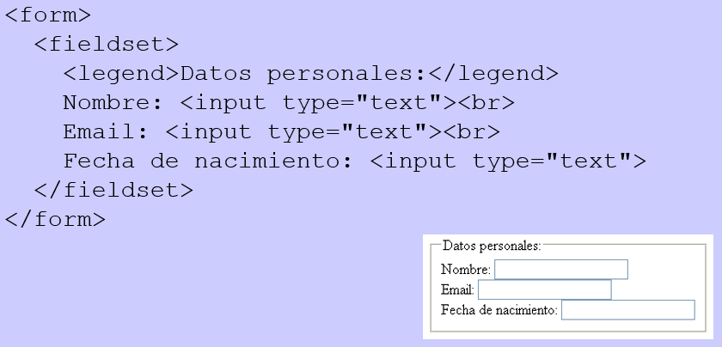
HTML – Elementos del formulario
<fieldset>
Permite agrupar elementos relacionados de un form
Ejemplo

Slide 18
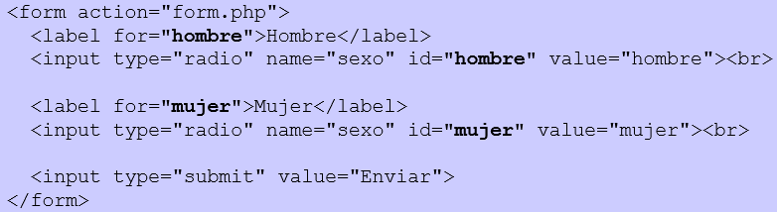
HTML – Elementos del formulario
<label>
Define un rótulo para cada input
Ejemplo
Para seleccionar un radio se puede clickear tanto en el radio como en el label

Slide 19
Elementos del header

Slide 20
HTML – Elementos del Header
Se incluyen en la sección del <head>
Son datos que están relacionados con el propio documento HTML
Permiten definir:
Título del documento
Estilos
Scripts
Links
Información Meta

Slide 21
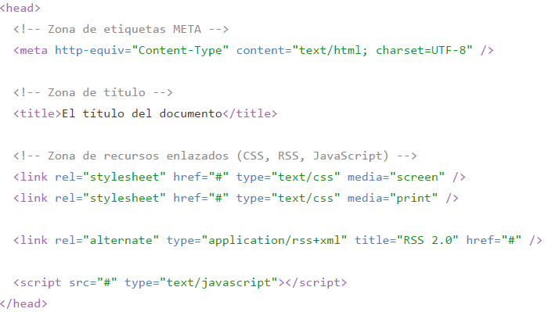
HTML – Elementos del Header
Un head típico de una página web es

Slide 22

HTML – Elementos del Header
<Title>
Establece el título de la página
Los navegadores muestran ese atributo como el título de la ventana del navegador
Es utilizado por los motores de búsqueda como el título de los resultados de las búsquedas
Es un elemento obligatorio

Slide 23

HTML – Elementos del Header
<Links>
Permiten definir relaciones entre los documentos HTML y otros documentos y recursos
<link rel="icon" href="/appleicon.png"/>
<link rel="apple-touch-icon" href="/appleicon.png"/>
<link rel="apple-touch-startup-image" href="startup.png"/>
<link rel="stylesheet" href="styles.css"/>

Slide 24
HTML – Elementos del Header
<Meta>
Permite especificar información importante sobre la página como la descripción de la página, palabras claves, autor, etc
Se pueden incluir varios Metadatos especificando propiedad y valor
Es usada por los browsers, por motores de búsqueda y por otros servicios web
Generalmente se utilizan sólo los atributos “name” y “content”

Slide 25
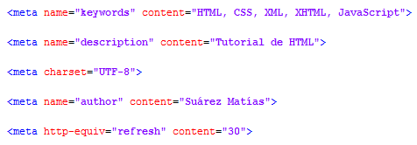
HTML – Elementos del Header
http-equiv: define el intervalo de tiempo en segundos para que el documento se actualice o refresque
Charset: establece el estándar de codificación de caracteres utilizado

Slide 26
HTML – Elementos del Header
Otros tipos de metadatos son:
Viewport
Apple-mobile-web-capable
Format-detection

Slide 27
HTML – Elementos del Header
Viewport
El contenido de las páginas web se debe adaptar a las dimensiones del dispositivo que se utiliza
Todos los navegadores al entrar a un sitio web analizan el tamaño total de la página y lo escalan para que se muestre en la ventana del navegador
Los resultados pueden ser incorrectos, ya que el navegador desconoce las dimensiones del dispositivo sobre el cual se está accediendo a la web
La página se muestra como si se estuviera viendo desde una computadora de escritorio

Slide 28
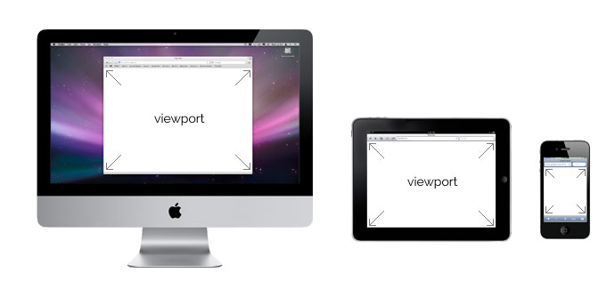
HTML – Elementos del Header
El metadata “viewport” permite al programador definir el ancho, el alto y la escala del área usada por el navegador para mostrar el contenido, y de este modo adaptar la página web a las dimensiones de la pantalla del dispositivo

Slide 29
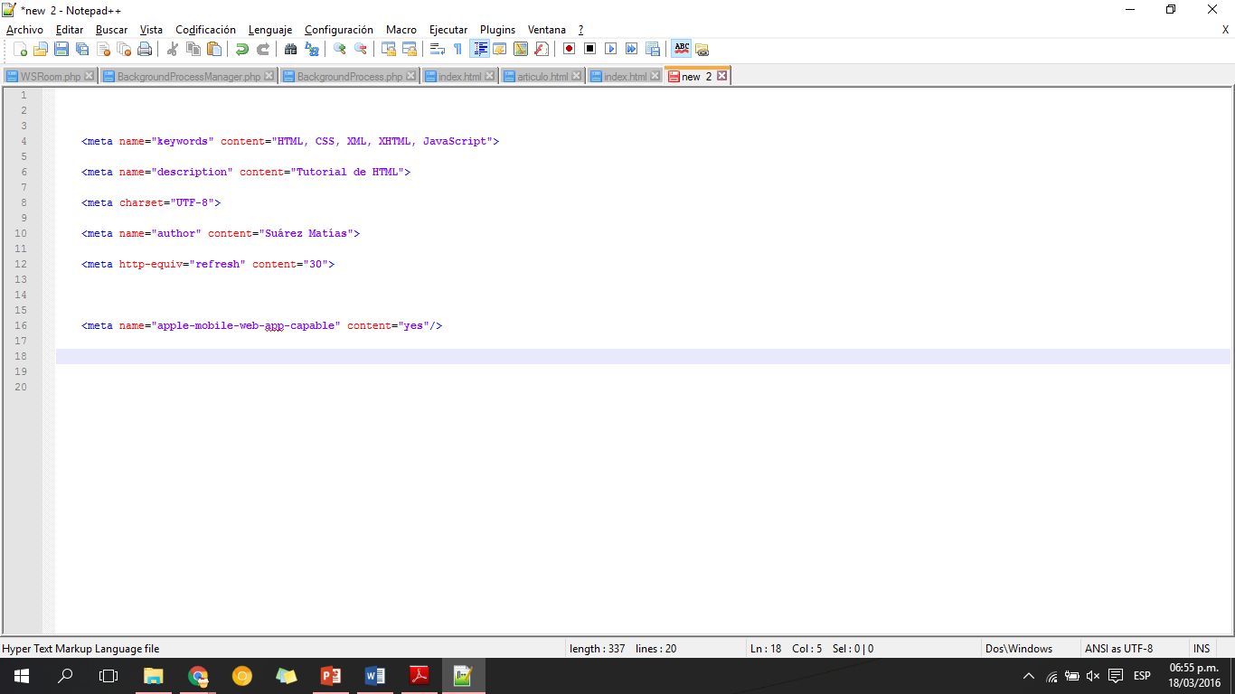
HTML – Elementos del Header
Apple-mobile-web-capable
Es de Apple, pero es compatible con Android
Define que una aplicación se ejecute en modo Fullscreen
Sólo tiene efecto si la aplicación ha sido agregada previamente en marcadores
Se puede realizan otras configuraciones para que se vea en pantalla completa como una aplicación nativa, y hasta crear un acceso directo en el menú de aplicaciones

Slide 30
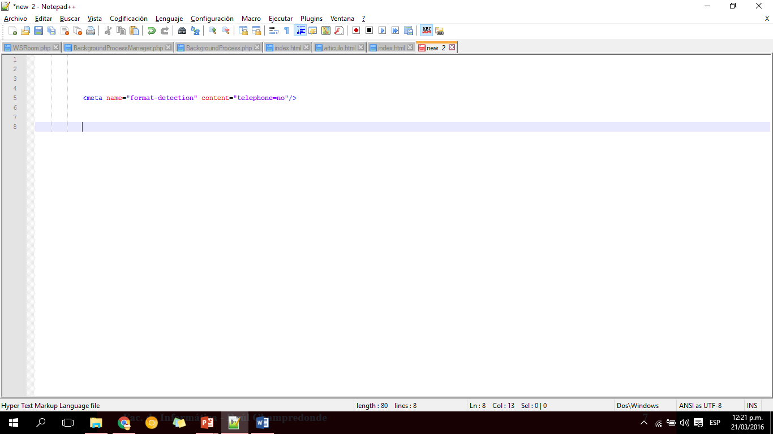
HTML – Elementos del Header
Format-detection
Existe una opción para que cualquier número que parezca un teléfono se transforme automáticamente en un enlace que el usuario puede clickear para llamar a ese número
Mediante este meta tag se puede habilitar o deshabilitar esta detección automática
Se pueden detectar direcciones postales y de correo con la misma técnica
Sirve con Android y iOS

Slide 31

GEOlocation api

Slide 32
Geolocation API
Es una api usada para obtener la identificación geográfica del dispositivo
No es parte de HTML5 pero tiene una api asociada basada en JavaScript
La ubicación es calculada a partir de la IP, WIFI, GPS, etc
Se puede usar siempre y cuando el usuario de la web le de permisos a la aplicación

Slide 33
Geolocation API
if (navigator.geolocation) {
// se soporta geolocation
}
El navegador soporta la geolocalización
// Verifico si soporta geolocation
if (navigator.geolocation) {
navigator.geolocation.getCurrentPosition(
handle_success, handle_errors
);
} else {
x.innerHTML = “Geolocalización no es soportado por el navegador”
}
Si el navegador lo soporta obtenemos la ubicación actual sino se muestra un mensaje de error

Slide 34
Geolocation API
La ubicación del usuario se obtiene a partir de la función:
navigator.geolocation.getCurrentPosition (handle_success, handle_errors);
Dos parámetros:
handle_success: método que se ejecuta si se obtiene la posición correctamente
handle_errors: método que se ejecuta si no es posible obtener la posición
Si la ejecución es exitosa, el método handle_success recibe un objeto “Position”

Slide 35
if (navigator.geolocation) {
navigator.geolocation.getCurrentPosition(handle_success,handle_errors);
}
function handle_success(position) {
alert('Latitude: ' + position.coords.latitude + '\n Longitude: ' + position.coords.latitude);
}
function handle_errors(err) {
switch(err.code) {
case err.PERMISSION_DENIED:
alert(“El usuario no ha aceptado compartir su geolocalización"); break;
case err.POSITION_UNAVAILABLE:
alert(“La posición actual no está disponible"); break;
case err.TIMEOUT: alert("Timed out"); break;
default: alert(“Error desconocido"); break;
}
}

Slide 36
Geolocation API
Objeto Position
Propiedad | Tipo
coords.latitute | double
coords.longitude | double
coords.altitude | double o null
coords.accuracy | double
coords.altitudeAccuracy | double o null

Slide 37
Geolocation API
En vez de obtener la ubicación del usuario puntualmente, podemos recibir una actualización cada vez que esta cambie
navigator.geolocation.watchPosition (handle_success, handle_errors);

Slide 38
HTML5
La declaración del documento es muy simple
Se incorporan los elementos semánticos
Se crean nuevos atributos de control de formularios
Se agregan archivos multimedia de audio y video
Se puede complementar con otras apis
<!DOCTYPE html>
<header> - <section> - <article> - <aside> - <footer>
“number” – “date” – “time” – “calendar”
GEOLOCATION - LOCALSTORAGE

Slide 39
XHTML
Es una remodelación HTML, una versión más robusta
Es una adaptación de HTML al lenguaje XML
Surgió ante los problemas de compatibilidad que existían cuando se abría un documento HTML en distintos navegadores
La sintaxis del lenguaje HTML es muy permisivo
XHTML es mucho más estricto para evitar errores a la hora de ser interpretados por los navegadores

Slide 40
XHTML
Establece las siguientes normas:
Las etiquetas se tienen que cerrar de acuerdo a cómo se abren, es decir manteniendo el orden
Los nombres de las etiquetas y atributos siempre se escriben en minúscula
El valor de los atributos se encierra siempre entre comillas
Todas las etiquetas deben cerrarse siempre, incluso las etiquetas no tienen cierre

Slide 41
XHTML
Un concepto fundamental de XHTML es lograr páginas semánticas
Documentos donde se especifican qué elementos forman el contenido y no cómo tiene que verse cada cosa
Por esta razón, se eliminan todas las etiquetas y atributos que sirven para definir el aspecto

Slide 42
¿Qué necesitamos para desarrollar?
Entonces..
NADA
Tenemos todo lo que necesitamos

Slide 43


¿Qué necesitamos para desarrollar?
Editor de textos
Navegador

